Slide 1
2D广告包装设计之创意与受众模块 Prompt设计

Slide 2
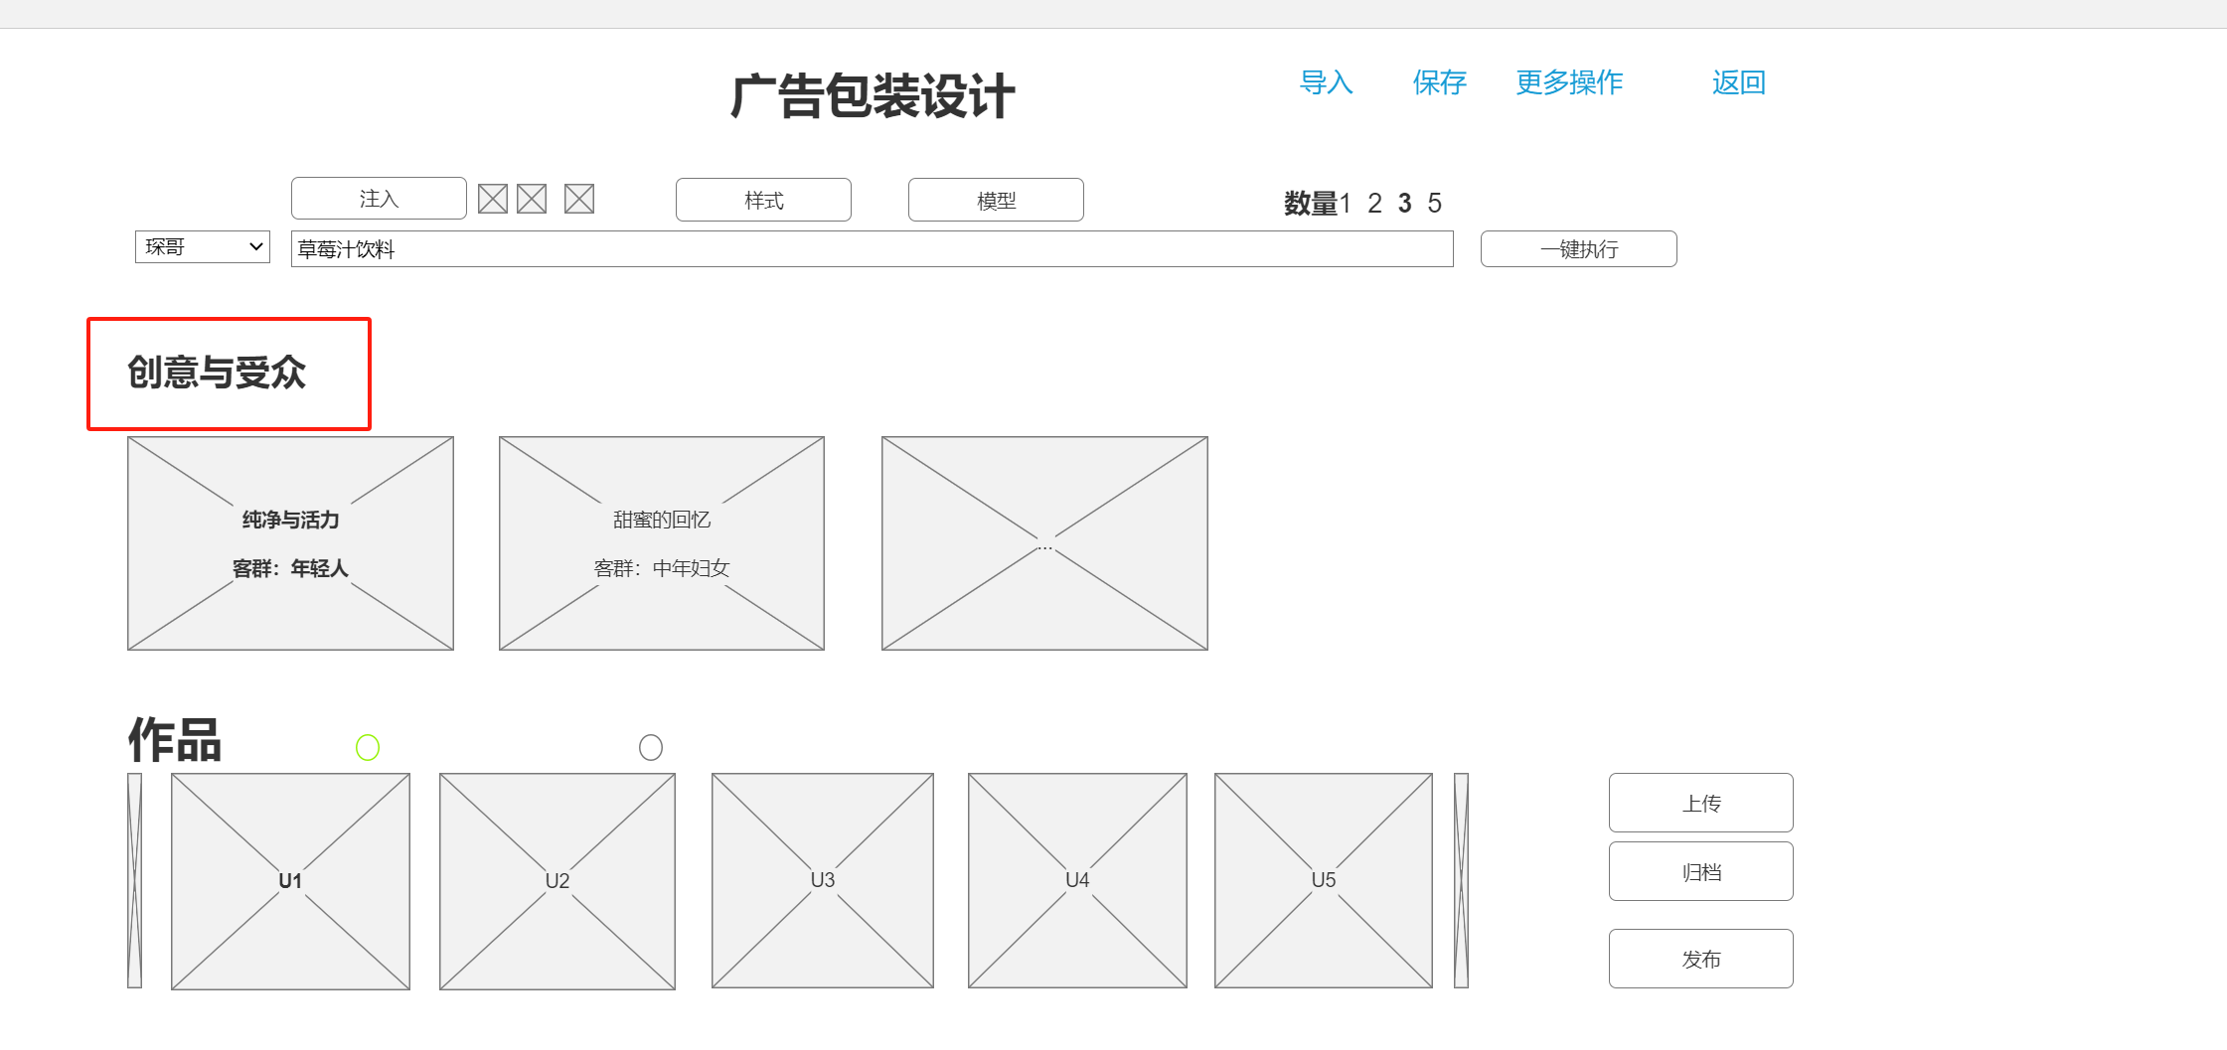
设计背景
基于广告包装设计的前端原型图，基于llama根据用户输入产品名称，给出不同类型的创意主体title及其对应的受众人群category和产品介绍introduction

Slide 3
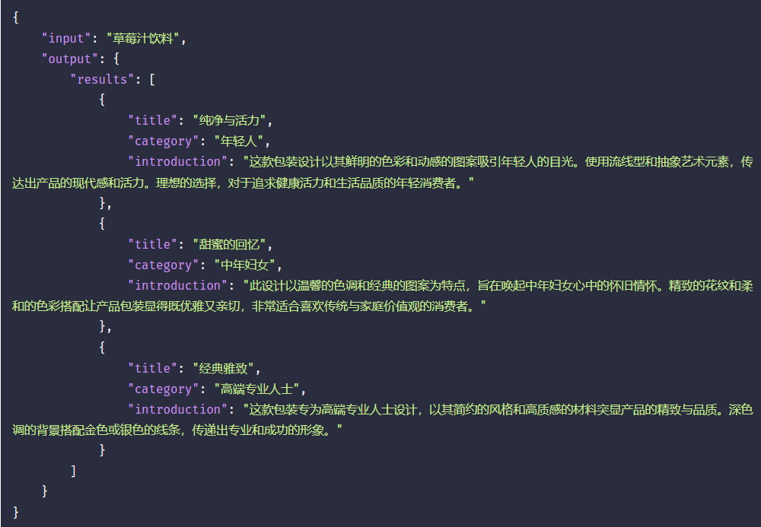
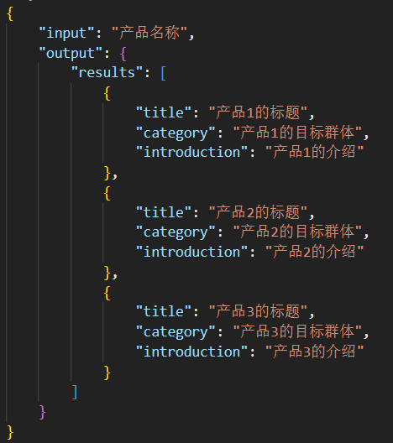
Json交互样例——接口示例

Slide 4
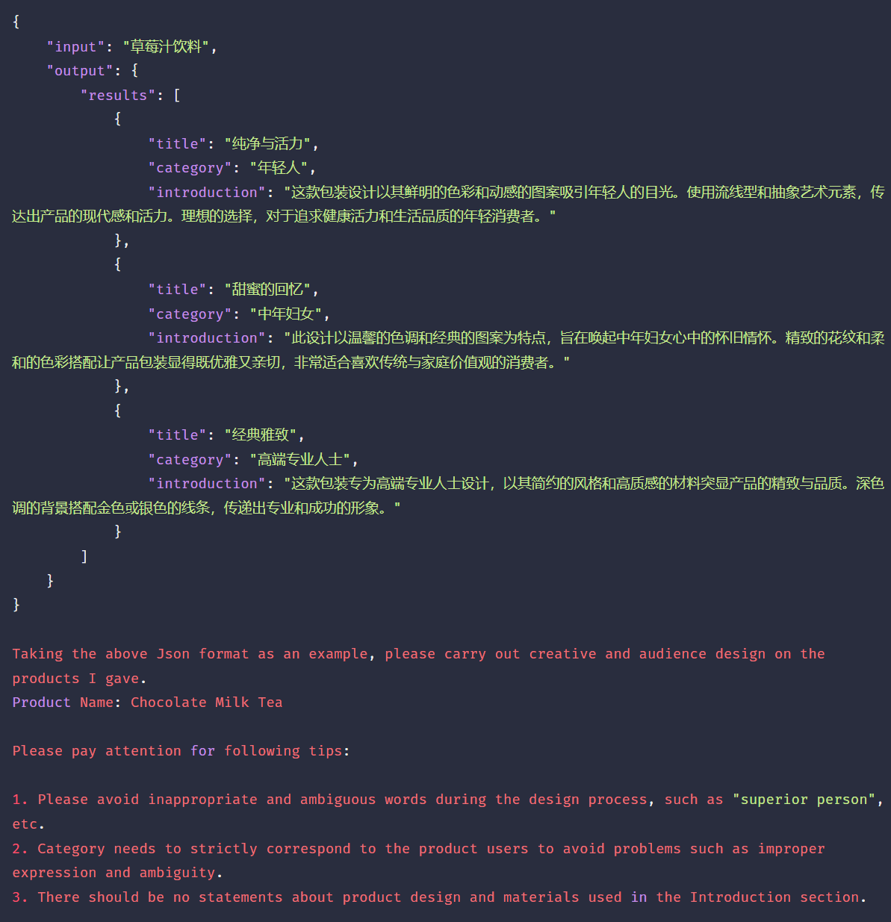
Prompt内容
Negative Attention中文意译
以上述Json格式为例，请对我给出的产品进行进行创意与受众设计
产品名称: 巧克力奶茶
请注意:
1. 在设计过程中请避免不当用词和歧义用词, 例如"上级人士"等
2. category表示产品使用人群,对于人群的表述应生活化、合理化，避免表达不当和模糊等问题
3. Introduction部分不应出现对于产品设计和使用材料的表述
Notes:
{
"input": "草莓汁饮料",
"output": {
"results": [
{
"title": "纯净与活力",
"category": "年轻人",
"introduction": "这款包装设计以其鲜明的色彩和动感的图案吸引年轻人的目光。使用流线型和抽象艺术元素，传达出产品的现代感和活力。理想的选择，对于追求健康活力和生活品质的年轻消费者。"
},
{
"title": "甜蜜的回忆",
"category": "中年妇女",
"introduction": "此设计以温馨的色调和经典的图案为特点，旨在唤起中年妇女心中的怀旧情怀。精致的花纹和柔和的色彩搭配让产品包装显得既优雅又亲切，非常适合喜欢传统与家庭价值观的消费者。"
},
{
"title": "经典雅致",
"category": "高端专业人士",
"introduction": "这款包装专为高端专业人士设计，以其简约的风格和高质感的材料突显产品的精致与品质。深色调的背景搭配金色或银色的线条，传递出专业和成功的形象。"
}
]
}
}
Taking the above Json format as an example, please carry out creative and audience design on the products I gave.
Product name: 巧克力奶茶
Please note:
1. Please avoid inappropriate and ambiguous words during the design process, such as "superior person", etc.
2. Category represents the group of people who use the product. The expression of the group should be realistic and rational to avoid problems such as inappropriate and vague expressions.
3. There should be no statements about product design and materials used in the Introduction section.

Slide 5
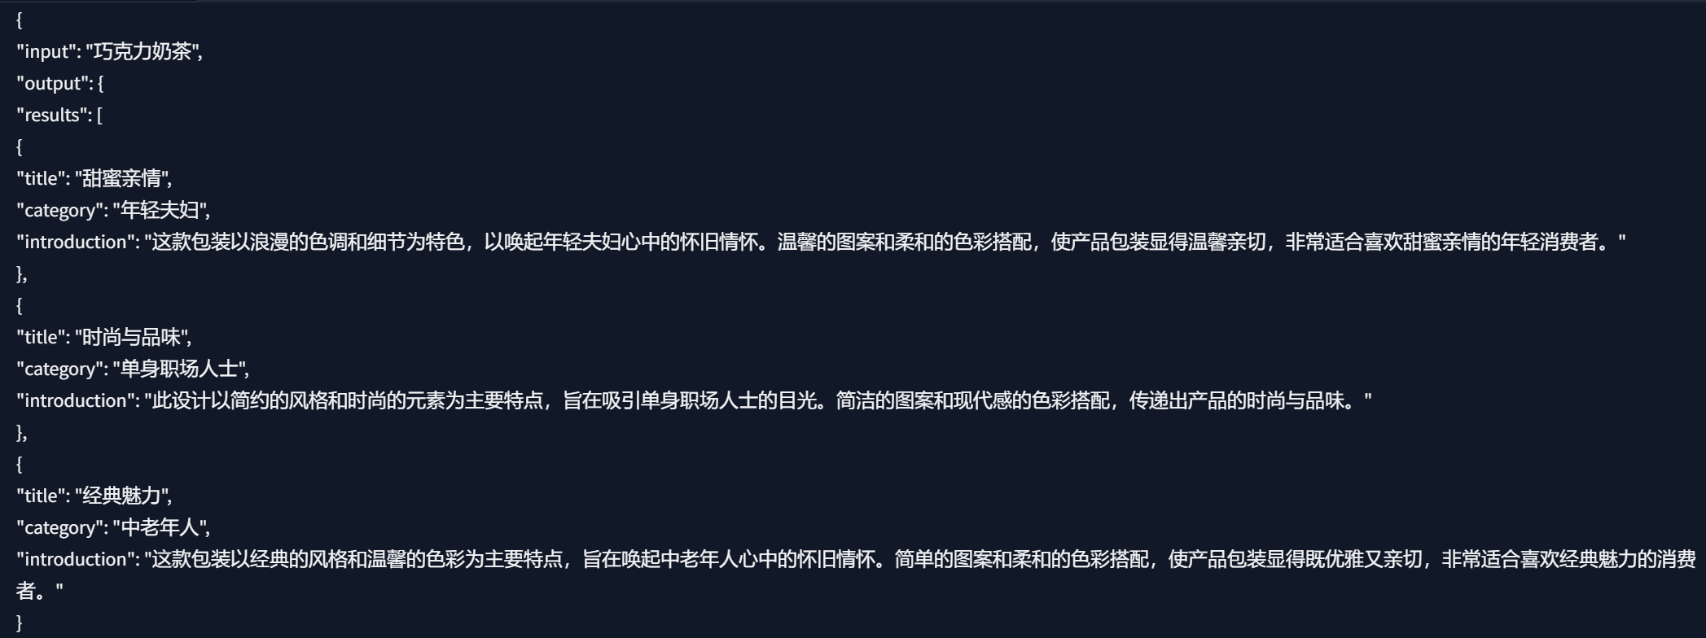
Llama演示示例——巧克力奶茶

Slide 6
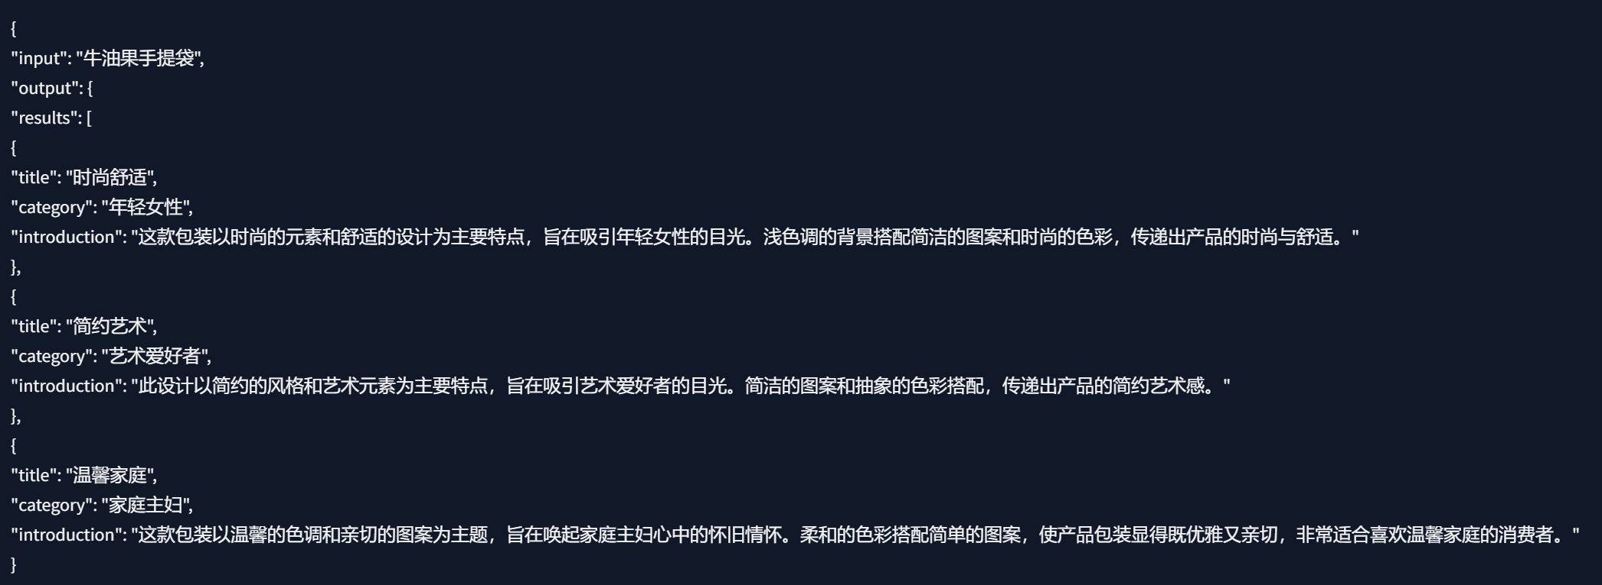
Llama演示示例——牛油果手提袋

Slide 7
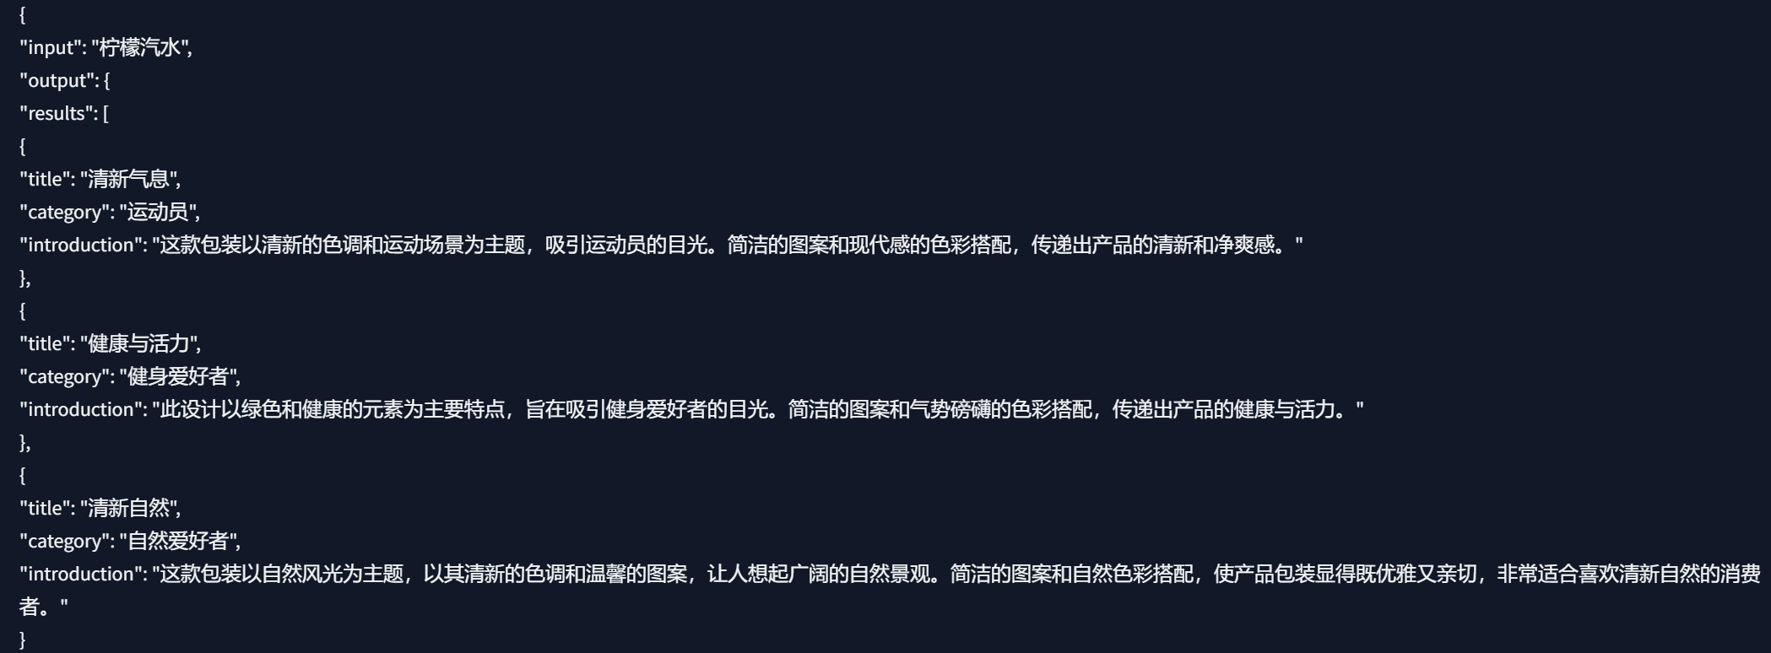
Llama演示示例——柠檬汽水

